Slide 1
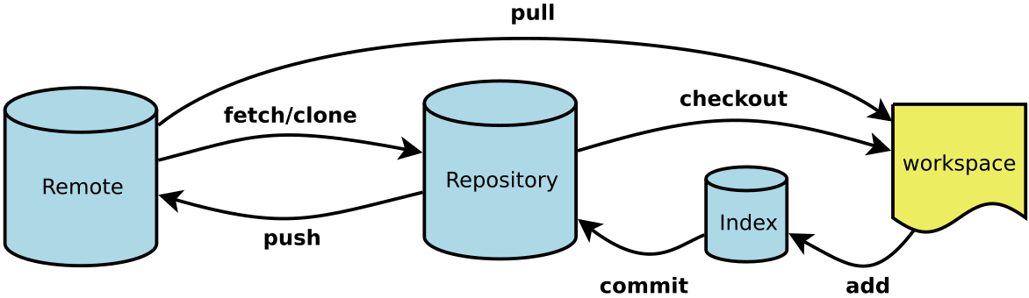
版本回退 – 尚未commit
我们本地做了一些修改，包括修改了某些文件，增加了某些文件，删除了一些目录，也添加了一些目录，有些
内容添加到了暂存区，有些没有。哦，情况很复杂，但是总之，这些修改没有commit到本地仓库，那此时我们说的
版本回退就是指丢弃修改。那如何操作呢？在讲这个之前，我们要温习一下git的原理。
从上图中，看到git checkout命令就是从本地仓库中或暂存区检出文件，并且覆盖工作目录的内容。比如：
$ git checkout branches/stable-1.14 # 检出到branches/stable-1.14分支上，即用1.14分支的内容覆盖了工作区所有内容
$ git checkout 9bfbacdd # 检出到9bfbacdd（commit id）上，即用这个commit 内容覆盖了工作区所有内容
$ git checkout main.cpp # 从暂存区中检出内容，并且覆盖main.cpp文件内容，即尚未添加到暂存区的修改会被丢弃掉

Slide 2
版本回退 – 尚未commit
可是上面都是说从git的本地仓库和暂存区里检出内容，然后覆盖掉工作区的内容，即丢弃了本地所有的修改。
那如果是有些内容已经存在工作区了，但是尚未提交到暂存区，即是untracked的内容，那么我们可以使用
git clean命令来删除这些文件，用法如下：
git clean -n ：是一次clean的演习，告诉你哪些文件会被删除，记住他不会真正的删除文件，只是一个提醒。
git clean –f ：删除当前目录下所有没有track过的文件，他不会删除.gitignore文件里面指定的文件夹和文件，不管这些
文件有没有被track过。
git clean -f <path> ：删除指定路径下的没有被track过的文件
git clean -df ：删除当前目录下没有被track过的文件和文件夹
git clean -xf ：删除当前目录下所有没有track过的文件，不管他是否是.gitignore文件里面指定的文件夹和文件。
好了，如果我们想要放弃本地的所有修改可以：
git checkout . # 注意有一个“.”,会从暂存区里取出所有内容覆盖掉工作区的所有修改，如果连暂存区的内容也不想要
# 则可以git checkout commit-id
git clean -xdf # 删除当前目录下所有的修改
如果我们想要放弃本地某个文件的修改：
git checkout file-name # 从暂存区里

Slide 3
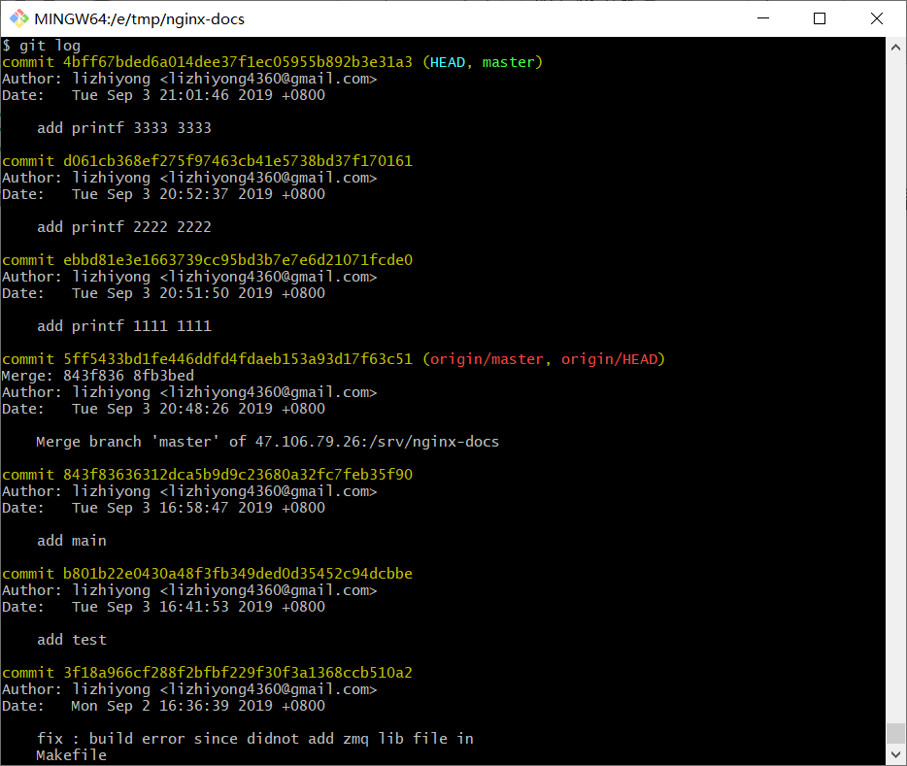
版本回退 – 已经commit尚未push到remote仓库
有时候，我们在本地的修改，可能提交到了本地
仓库，但是尚未push到远程仓库，针对这一种场景的
回滚是比较简单的，如下图所示：
origin/master指向了5ff5433b这个commit，本地
有三个commit，现在想针对这三个commit作回滚，可
以使用git reset命令来做，reset参数如下意思：
--soft – 缓存区和工作目录都不会被改变
--mixed – 默认选项。你指定的提交同步，但工作目录不受影响
--hard – 缓存区和工作目录缓存区和都同步到你指定的提交
git reset --hard HEAD~{n}就是把HEAD指针回退n
个版本（commit），并且使用该commit的内容覆盖掉
工作区的内容，即丢弃了前面n个commit的修改和当前
工作区的修改。然后调用
git push origin master推送到远程仓库。

Slide 4

版本回退 – 已经提交到remote仓库
如果我们的提交已经push到远程仓库了，此时也要分两种情况，就是其他的同事有没有基于我们的提交做了
修改并且已经提交到了远程仓库了，因为此时如果我们回退的话，是会把其它同事的修改也一并回退掉，同时也
把git的历史记录删掉了，这并不是我们所期望的。
如果没有其它同事基于我们的commit做修改的话，使用git revert的方法是比较好的，可能也有人认为为什么
不能使用git reset呢？因为git reset会删掉commit记录，所以并不是一种良好的做法。比如：
现在我有三个commit：现在我想d061cb3这个分支不是我想要的，要回退掉：
git revert d061cb3 # 因为4bff67b是晚于d061cb3的，如果这两个修改的内容有依赖，是会有冲突的（见图一），当然如果
# 想取消这次回退可以使用，git revert --abort
fix conflict # 手动去解决冲突（见图二）
git commit # 然后提交，此时使用git log会发现原理的git commit记录还在，但是增加了一个revert的记录（见图三）
git push # 推送至远程库

Slide 5
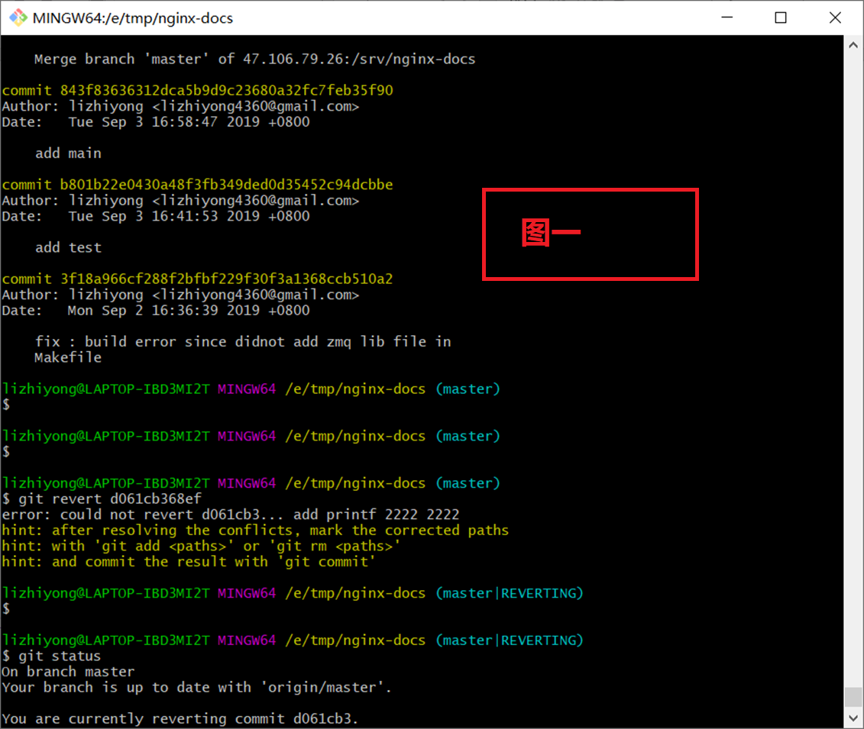
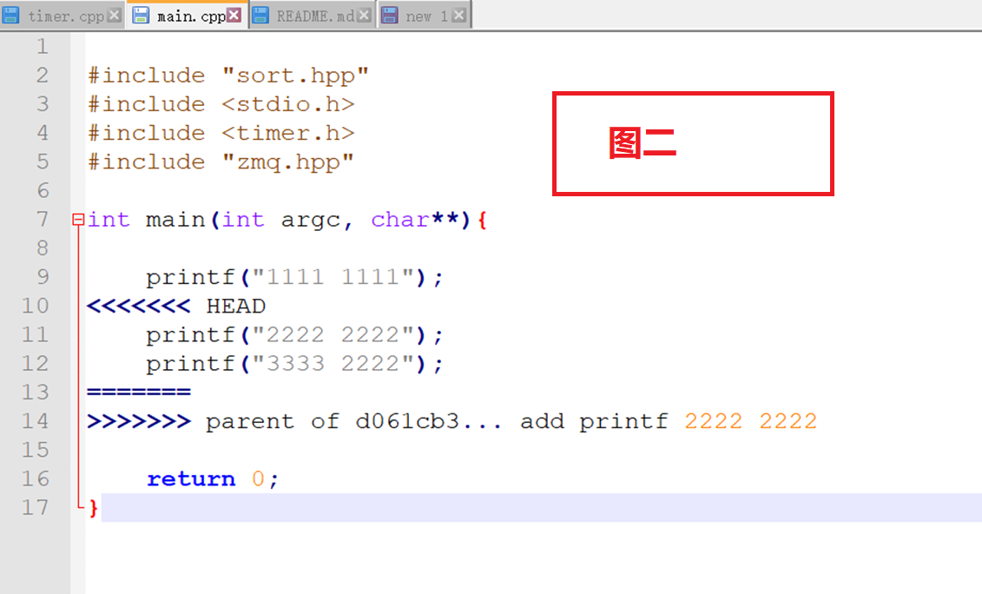
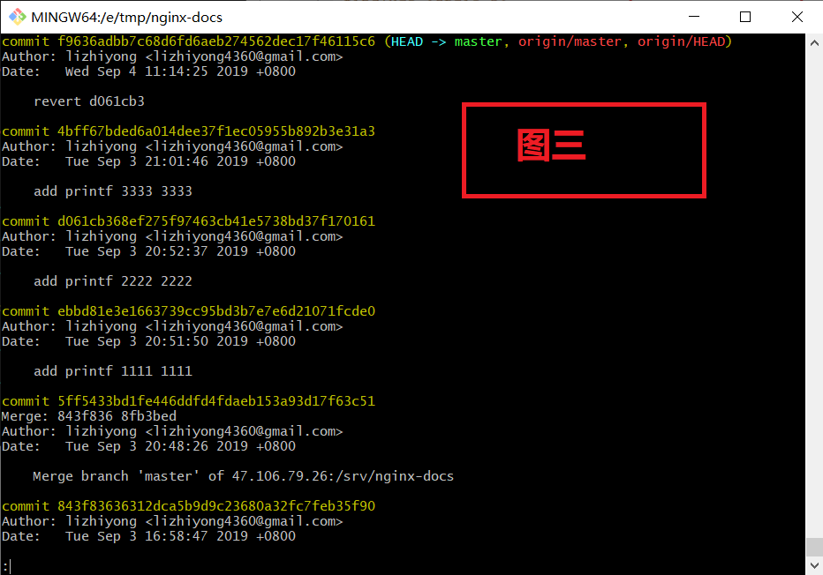

Slide 6
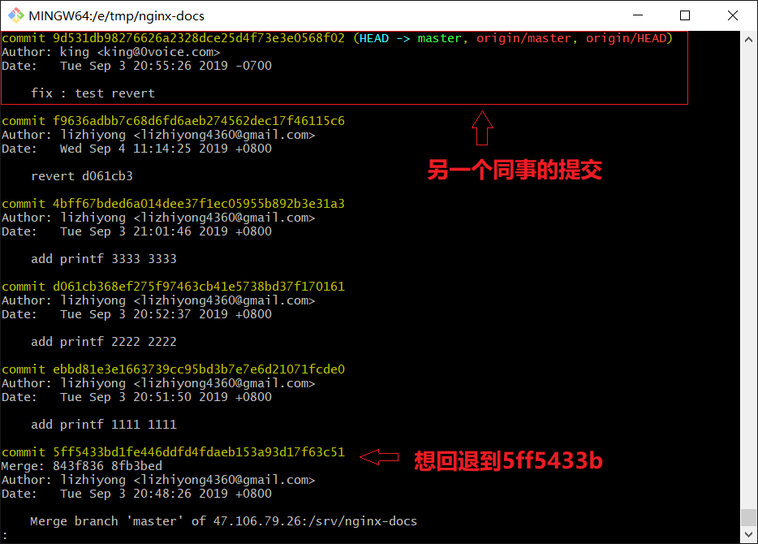
版本回退 – 已经提交到remote仓库
如果有其它同事基于我们的commit做修改的
话，我们回退版本的时候不想把他的提交给回退
掉，比如记录如右图：
我（lizhiyong）想回滚到5ff5433b这里，但
是king有个提交我不能回滚掉，要保存他的代码，
而且如果有多个同事的修改在在5ff5433b之后的，
那怎么办呢？
比较好的做法就是从5ff5433b拉取一个新的分
支（分支名是reset_to_5ff5433b）, 因为这个新分
支不包含我要回滚的代码，此时我们可以把其它同
事的修改手动合并到reset_to_5ff5433b分支，接着
切换到master分支上，使用git merge reset_to
_5ff5433b去合并分支到master上。

Slide 7
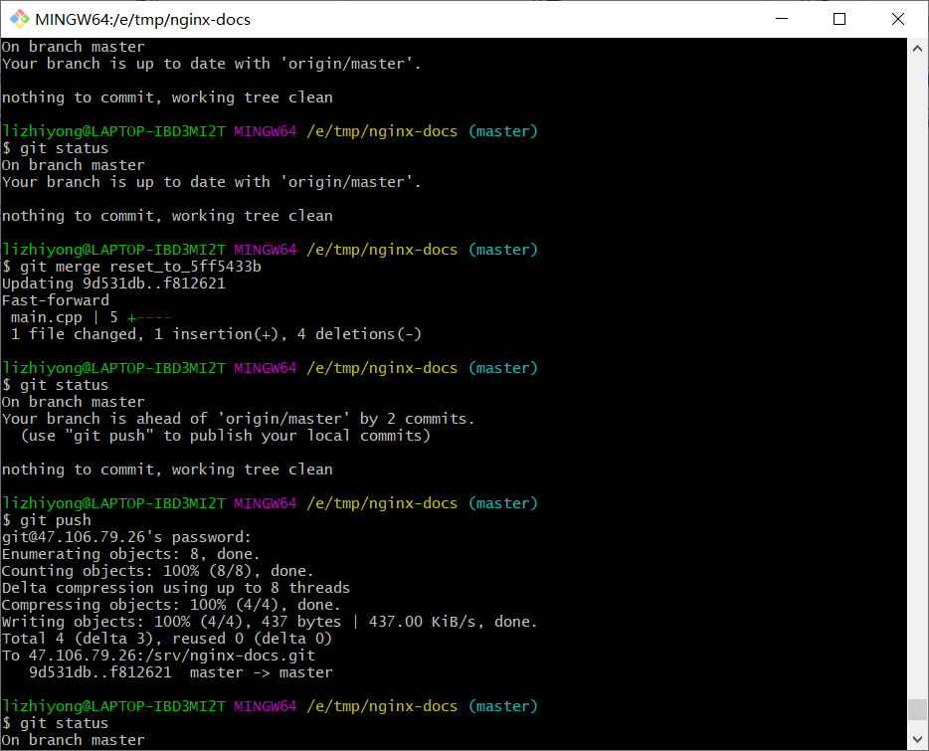
$ git checkout -b reset_to_5ff5433b 5ff5433bd1fe4 # 从5ff5433bd1fe4处创建分支，即代码是5ff5433bd1fe4处的代码
$ git show 9d531db98276 # 查看master分支上的其它同事的提交（比如KING），把他的修改在新分支上再修改一遍
$ git commit –a –m “reverted 5ff5433b”
$ git checkout master # 切换到master分支
$ git merge reset_to_5ff5433b
$ git push #推送到远程仓库

